Slide 1




ФИНАНСОВ ИНСТРУМЕНТ ЗА ПРЕХОД КЪМ ЧИСТА ЕНЕРГИЯ
FLAG-FICET
РЕЗУЛТАТИ И УРОЦИ
Доц. д-р Дочка Велкова
Доц. д-р Яна Кирилова
гр. София, 01.04.2026 г.

Slide 2

Как започна всичко
Дългогодишно сътрудничество с Фонд ФЛАГ – консултации, участие в инвестиционни комитети
Натрупан опит с изпълнение на проекти, вкл. с финансиране от Програма LIFE на ЕС - какво търси ЕК, как се оценяват проектите, опит с целия цикъл на проектите, работа с партньори, управление на рискове
Изпълнение на интегриран проект „Българските общини работят заедно за подобряване на качеството на атмосферния въздух” – 6 общини, 7 години, 16.6 млн. евро. Фонд ФЛАГ – член на Координационната група, осигури кредити за собствения принос на общините

Slide 3
Идеята
LIFE-2021-CET-PDA: Disruptive PDA – Technical Assistance to advance market boundaries for sustainable energy investments
Дял на финансиране от Програма LIFE
Консорциум – кой, какво, кога, как
Желание на Фонд ФЛАГ да диверсифицира портфейла си - чиста енергия, техническа помощ за общините

Slide 4
Процес на кандидатстване
Административни форми
Техническо описание на проекта
Съответствие с целите на Програмата и политиките на ЕС
Въздействие и устойчивост
Изпълнение – работен план, заинтересовани страни, работни пакети, мониторинг и докладване
Ресурси – консорциум, управление на проекта, бюджет, управление на рисковете
Схеми в рамките на финансовия инструмент
Енергийна ефективност на общински сгради
Минерални води
Соларни ВЕИ – върху рекултивирани общински депа за ТБО

Slide 5
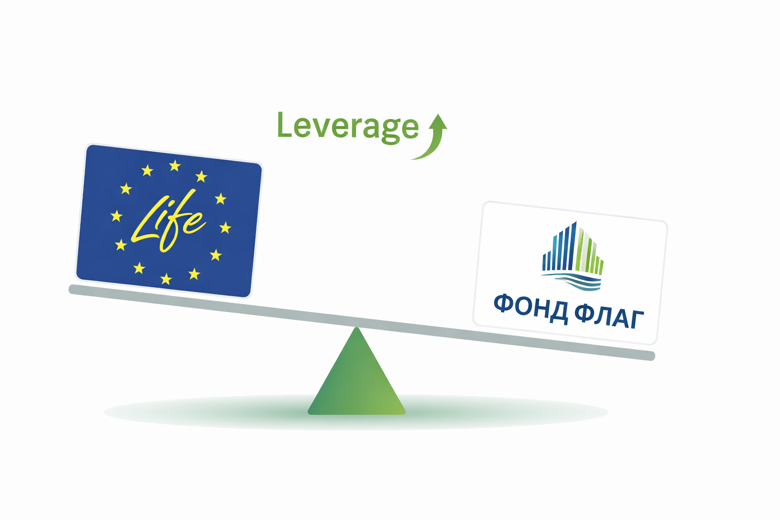
Ключово предизвикателство
Таблица с инвестиции – предложения за проекти по трите схеми на ФИ, с които да се постигне:
Изискване на проектен ливъридж (1:15), който се доказва със сключени договори
Спестена енергия
Инсталирани мощности за ВЕИ
Произведена енергия от ВЕИ

Slide 6



Ключово предизвикателство
Таблица с инвестиции:
Схема 1 (ЕЕ): 15 проекта, 13.5 млн. евро, предложени от общините Монтана, Димитровград, Перник, Бургас, Златоград, Георги Дамяново, Русе, Велико Търново, Белене
Схема 2 (МВ): 6 проекта, 9.2 млн. евро, предложени от общините Сапарева баня, Златоград, Свищов, Белене, Петрич, Полски Тръмбеш
Схема 3 (ВЕИ): 11 проекта, 1.3 млн. евро, предложени от общините Аксаково, Две могили, Иваново, Стрелча, Велинград, Сандански, Монтана, Гоце Делчев, Бургас, Белене, Свиленград

Slide 7
FLAG FICET - структура
РП 1.
Управление и координация на проекта
РП 2.
Анализ на предлагането и търсенето на финансирането на проекти за преход към чиста енергия
РП 3.
Структуриране и стартиране на финансовия инструмент
РП 5.
Устойчивост, репликация и използване на проектните резултати
РП. 4
Техническа помощ за разработване на проектни предложения

Slide 8
FLAG FICET - резултати
РП 1. Управление и координация
Създадена стабилна рамка за управление на проекта
Създадени експертни центрове във всички партньори
Предадени и одобрени всички дължими технически и финансови доклади
Повишена информираност

Slide 9
FLAG FICET - резултати
РП 2. Анализ на предлагането и търсенето на финансиране на проекти
Аналитичен доклад за предлагането на финансиране
Аналитичен доклад за търсенето на финансиране
Аналитичен доклад за оценка на чуждестранния опит
Методология за оценка на проекти за преход към чиста енергия
Подобрена методология за оценка на кредитоспособността на общините

Slide 10
FLAG FICET - резултати
РП 3. Структуриране и стартиране на финансовия инструмент
Структуриран и стартиран иновативен финансов инструмент в 4 схеми
Финансирани 45 проекта за преход към чиста енергия на 14 общини
Обща стойност на инвестициите: 74 339 255,66 евро
Инвестиции за преход към чиста енергия: 53 545 566,46 евро
Постигнат ливъридж: 2,38 пъти над изискуемия

Slide 11
FLAG FICET - резултати
РП 4. Техническа помощ
Предоставена техническа помощ на 69 проекта
Различен обхват на техническата помощ
Pipeline от проекти за периода след приключването на проекта

Slide 12
FLAG FICET - резултати
РП 5. Устойчивост и репликация
Създадени институционални условия за бъдещи цикли на FLAG FICET
Привлечено финансиране
Повишен капацитет на експертите
Популяризиране на FLAG FICET

Slide 13
Принос на ИИИ-БАН
РП1: Експертен център
РП2: Аналитични доклади
РП3: Аналитични доклади и консултации
РП 4: Обучение и участие в информационни събития

Slide 14
Принос на ИИИ-БАН
Проф. д-р Ирена Зарева Проф. д-р Алла Кирова Проф. д-р Виктор Йоцов Проф. д-р Даниела Бобева Доц. д-р Недялко Несторов Доц. д-р Павлинка Найденова Доц. д-р Петя Брънзова Доц. д-р Петя Ножарова Гл.ас. д-р Соня Георгиева Гл.ас. д-р Ивайло Янков Диана Димитрова Красимира Христова | Доц. д-р Дочка Велкова Доц. д-р Яна Кирилова ас. Емил Стоянов ас. Константин Константинов

Slide 15

FLAG FICET - уроци

Slide 16

Урок №1: Адекватна и гъвката стратегия за управление на рисковете
Първоначално идентифицирани рискове:
Риск от недостатъчно участие на заинтересованите страни по проекта
Риск от времево закъснение при изпълнението на отделни дейности
Риск от оттегляне на част от индикативните проекти от таблицата

Slide 17
Урок №1: Понякога
Урок №1: Адекватна и гъвката стратегия за управление на рисковете
Смяна в инвестиционните приоритети на общините
Невъзможност за постигане на изискуемия ливъридж от 22,4 млн. евро
Национална програма за финансиране на общински инвестиции – 4,6 млрд. лв. грантове до края на 2026 г.
Политическа нестабилност – 4 парламентарни и 1 местни избори
Свръхпредлагане на ел. енергия от фотоволтаици
Отпадане на проектите от таблицата с инвестициите

Slide 18
Урок №1: Адекватна и гъвката стратегия за управление на рисковете
Преговори с Програма LIFE за дефиниране на изискването за задействани инвестиции (triggered investments)
Активна работа с всички общини (техническа помощ за разработване и подаване на проекти)
Активна работа с всички национални програми, предоставящи грантово финансиране
Стартиране на четвърта схема за устойчива градска мобилност
Масирана информационна кампания, в т.ч. допълнителни информационно-обучителни събития

Slide 19

Урок №2: Добрата комуникация на всички нива е изключително важна
Между Фонд ФЛАГ и потенциални бенефициенти
Между партньорите по проекта
Между Фонд ФЛАГ и CINEA

Slide 20

Урок №3: Синергията между финансов, академичен и консултантски опит е успешен модел на партньорство

Slide 21
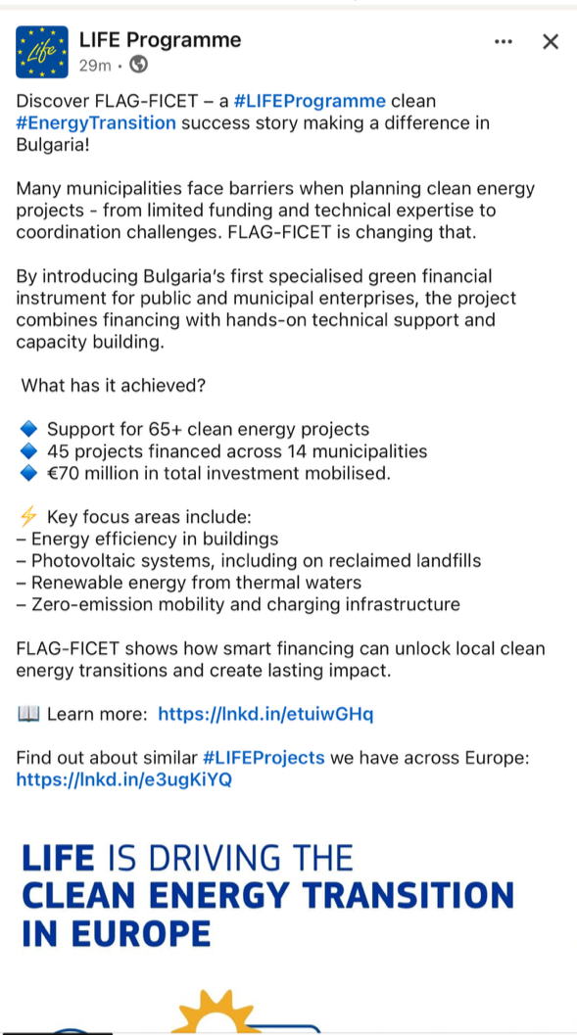


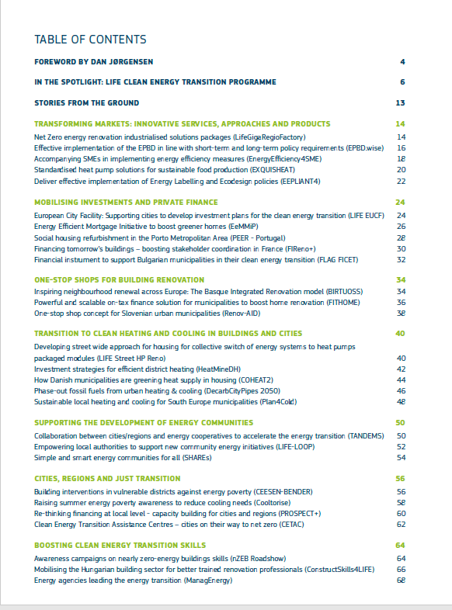
Другите за нас!

Slide 22

Благодарим за вниманието!

